Slide 1
The way of kindness
МБОУ СОШ №15 г.Пушкино
Учитель английского языка
Чурляева Т.С.
Обучающий кейс (case stated)

Slide 2
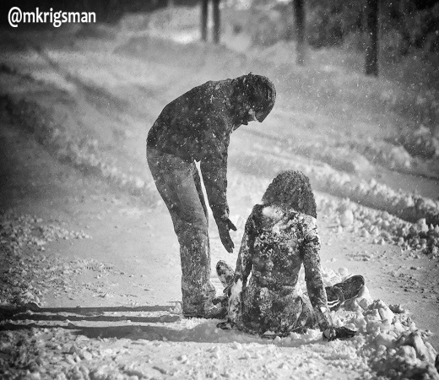
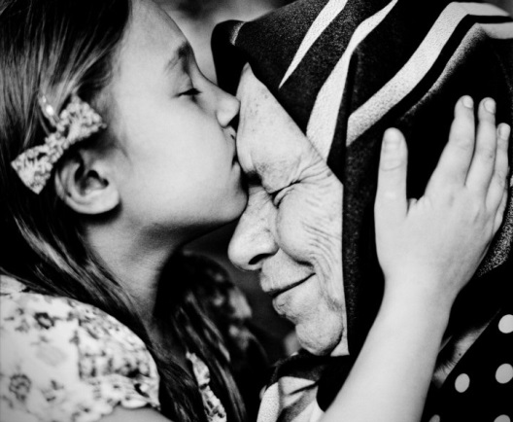
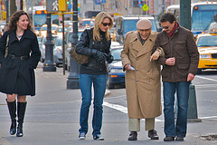
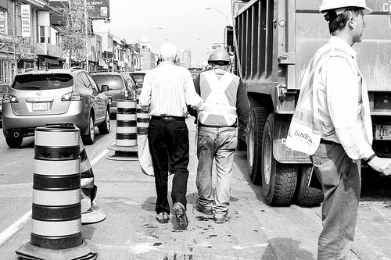
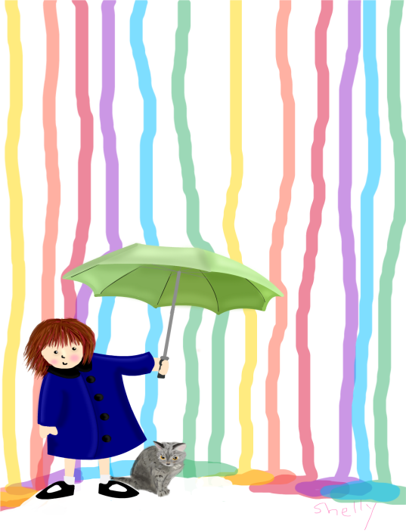
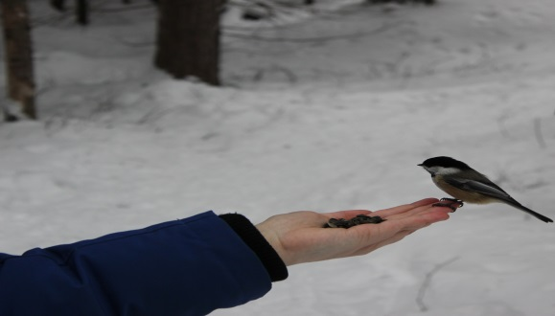
Давай поговорим о доброте.
Давай поговорим о доброте,
о ценностях непреходящих, вечных,
о жизни, что так коротка и быстротечна,
о том, что мы давно уже не те.
Мы разучились верить и мечтать,
мы перестали понимать друг друга,
нас закружила ненависти вьюга —
мы разучились сострадать.
Погрязли в спорах, дрязгах, войнах, суете,
забыв о том, что существует счастье,
о том, что мир огромен и прекрасен,
в нем места хватит всем.
Давай поговорим о доброте!

Slide 3
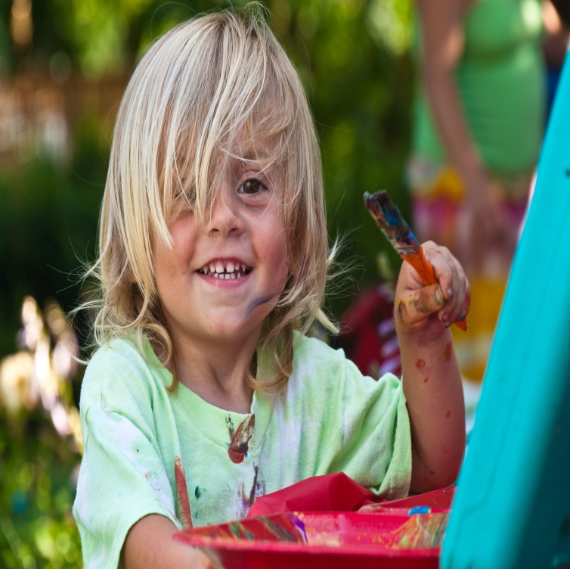

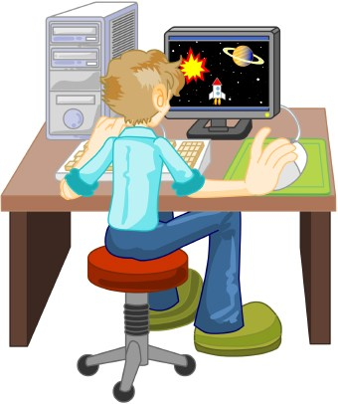

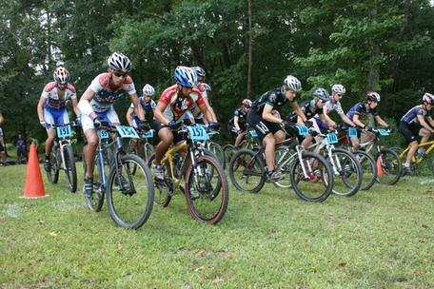
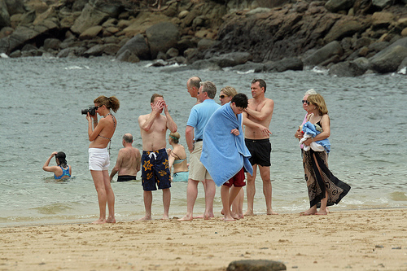
What can you do in your free time?

Slide 4

The Present

Slide 5
Answer the questions in your group
What is the present?
Does the boy like the present? (at first) Why?
What does the boy do in his free time?
He really enjoys computer games, doesn’t he?
How old is the boy?
Does the boy often go outside? Why?
Is the life hard for disabled boy? Why?
How does the dog help the boy?
Do you like the dog?
What’s the Russian for disabled people/person?
Человек с ограниченными возможностями, не инвалид.

Slide 6
Disability/инвалидность match the words
A physical or mental condition
that makes it difficult
for someone
to do things
that most people
do easily,
such as walk or see.
такие как ходить или видеть
то, что большинство людей
легко могут делать
Физическое или психическое состояние,
которое делает трудным для кого-то сделать

Slide 7
What are disabled/elderly people?
Disabled /elderly people
Are talented
Show courage, optimism
Are like me and you
Love life
Are very patient
Can do what we don’t dare

Slide 8
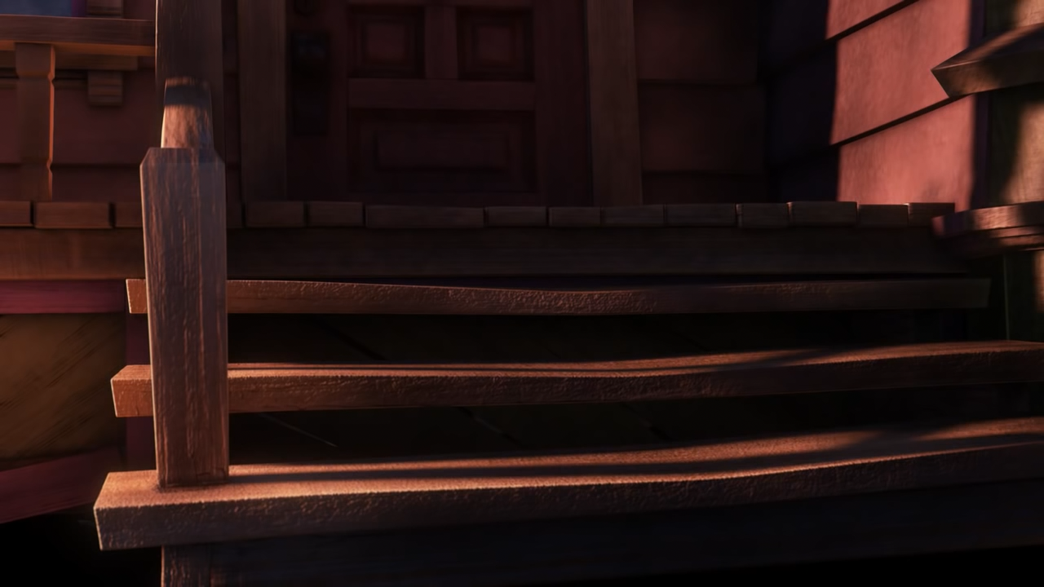
Is the old man sad? Why?

Slide 9
Life for disabled/elderly people is very difficult.
Disabled/
elderly people
Have little facilities
Face a lot of problems
Suffer from loneliness
Depend on their relatives
Have little money
Can’t go out

Slide 10

How could Russell help?

Slide 11
We can help them.
We can
Make
friends
Be kind and helpful
Donate money
Chat online
Treat them with respect
Treat them as normal people

Slide 12

Let’s sing “The way of kindness”
Ask of the life that's strict, what road I should pick,
Where in the wide world should I head?
Follow the sun, though this way was never done,
Always walk the road of kindness, walk, my friend!
Follow the sun, though this way was never done,
Always walk the road of kindness, walk, my friend!
Forget your troubles, falls and take offs,
Don't whine, when fate, like sister, doesn't behave,
But if the friend is ill- don't hope for miracle,
Rush to him, always walk the road of kindness!
But if the friend is ill- don't hope for miracle,
Rush to him, always walk the road of kindness!
Спроси у жизни строгой, какой идти дорогой,
Куда по свету белому отправиться с утра?
Иди за солнцем следом, хоть этот путь неведом, иди мой друг, всегда иди дорогою добра.
Забудь свои заботы, падения и взлеты,
Не хнычь, когда судьба себя ведет не как сестра. Но если с другом худо, не уповай на чудо, спеши к нему, всегда веди, дорогою добра.
Ах сколько будет разных сомнений и соблазнов, не забывай, что это жизнь, не детская игра. Ты прочь гони соблазны, усвой закон негласный, иди, мой друг, всегда иди дорогою добра.
Спроси у жизни строгой, какой идти дорогой, куда по свету белому отправиться с утра?
Ты прочь гони соблазны, усвой закон негласный, иди мой друг, всегда иди, дорогою добра.

Slide 13

Kindness quotes
Kindness is more than deeds,
It is an attitude,
an expression, a look, a touch.
It is anything that lifts another person.
Доброта больше, чем поступки, это отношение, взгляд, прикосновение.
Это то, что поднимает другого человека.
Платон

Slide 14

Kindness is the language which the deaf can hear and the blind can see.
Доброта – это то, что может услышать глухой и увидеть слепой.
Марк Твен

Slide 15
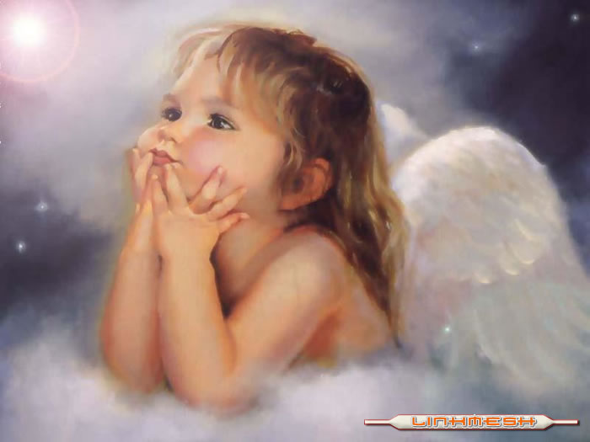
No act of kindness, no matter how small, is ever wasted.
Доброта, даже самая маленькая никогда не пропадет даром.
Эзоп

Slide 16
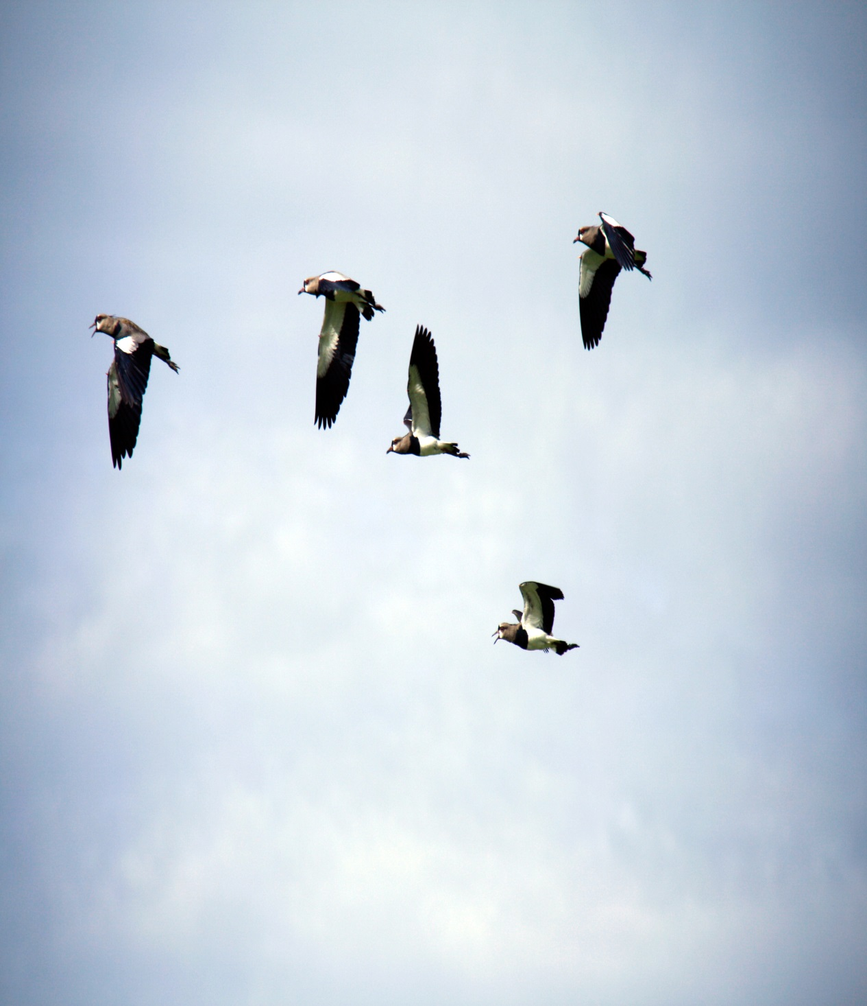
Forget injuries, never forget kindness.
Забудьте причиненную вам боль, но никогда не забывайте доброту.
Конфуций

Slide 17
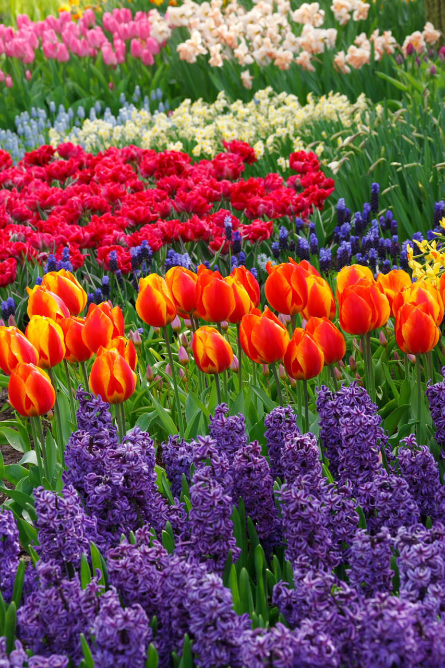
Kindness like a boomerang, always
returns.
Доброта как бумеранг всегда возвращается.
Неизвестный автор.

Slide 18
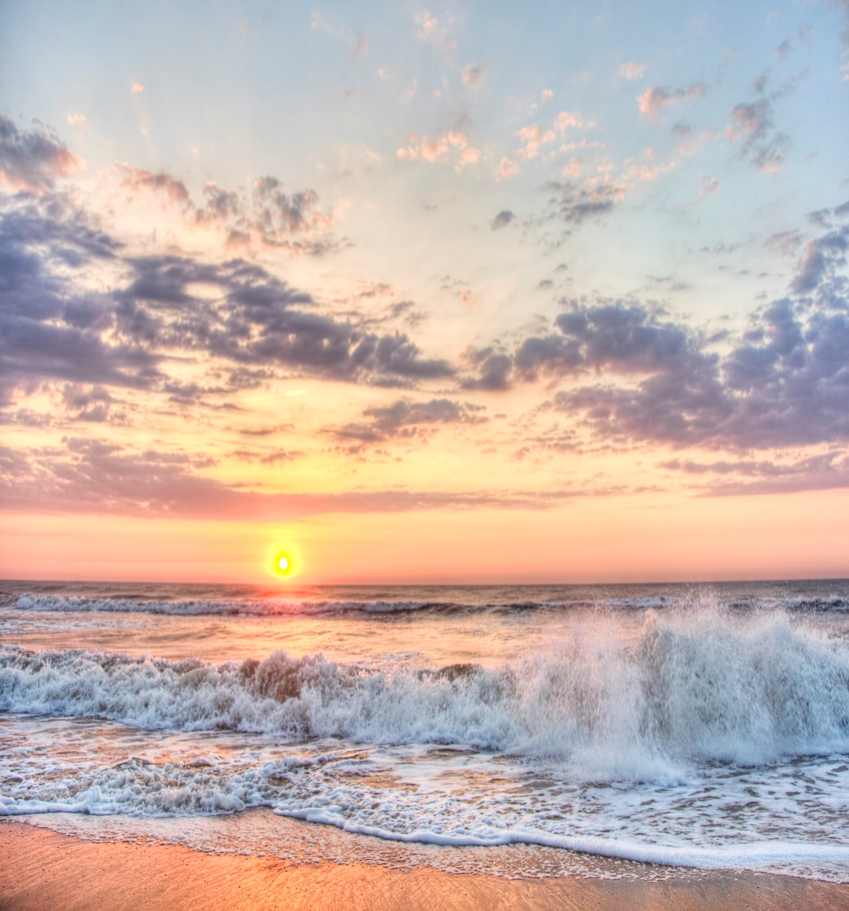
No one has ever become poor by giving.
Никто еще не обеднел, отдавая.
Анна Франк

Slide 19

The tree of kindness
Act of kindness. – Добрый поступок.
Donate food, toys, books – отдавать еду, игрушки, книги.
Smile at everyone you come across – улыбаться всем, кого встретишь.
Give out free hugs – раздавать обнимашки.
Pick up trash/rubbish – собирать мусор.
Send a note or a text message – написать записку или сообщение.
Put positive sticky notes on mirrors anonymous – прикрепить на зеркало позитивный стикер.
Send flowers – отправить цветы.
Say please, thank you – сказать спасибо, пожалуйста.
Say hello – сказать здравствуйте.
Bring hot cocoa to a friend – принести горячий какао другу.
Give a secret gift to someone – дать кому-то секретный подарок.
Call your grandparents – позвонить дедушке и бабушке.
Walk a dog – погулять с собакой.
Hold a door open – держать дверь открытой (для входящего).
Volunteer – выполнять волонтерскую работу.
Babysit – сидеть с малышом.
Plant a tree – посадить дерево.
Pass out balloons – раздать шарики.
Share your book, pen, ruler – поделиться книгой, ручкой, линейкой.
Help to carry your bag – помочь нести сумку.

Slide 20

In a world where you can be anything, be kind.

Slide 21

Thank you for your attention

